Slide 2
ÔN TẬP HỌC KÌ 1
Các số đến 20

Slide 3
Nói số hạt trong mỗi ô.
0
1
2
3
4
5
6
7
8
9
10
11
12
13
14
15
16
17
18
19
20

Slide 4
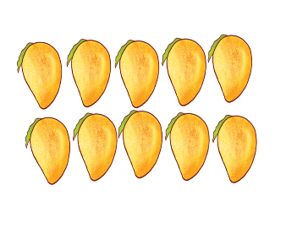
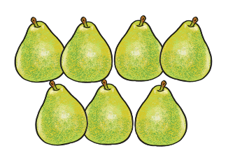
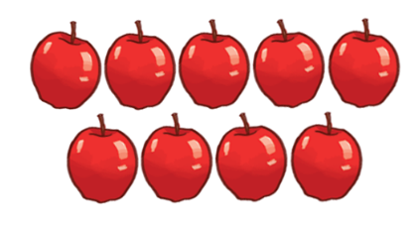
Mỗi loại có bao nhiêu?
a.
1
?
?
4
10
?
?
7
3
?
?
9
5
?

Slide 5
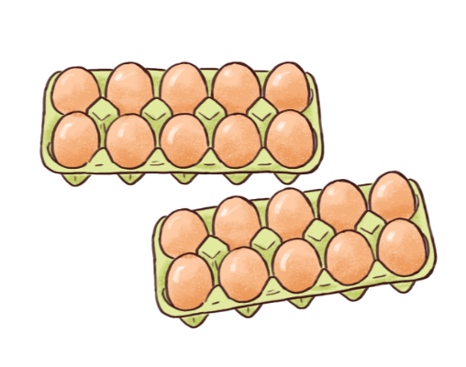
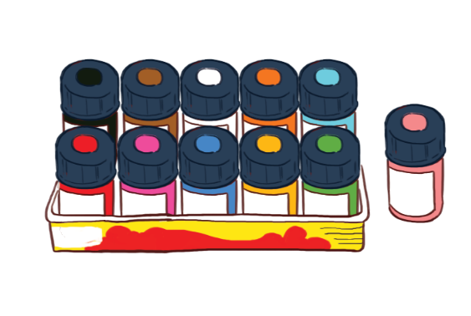
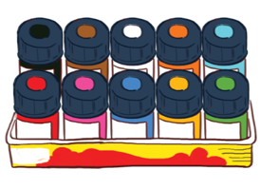
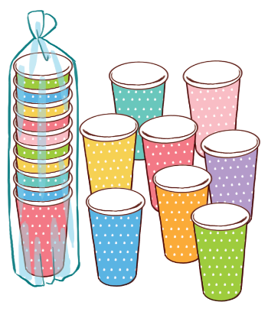
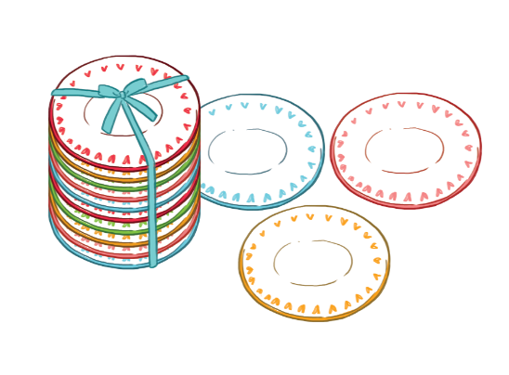
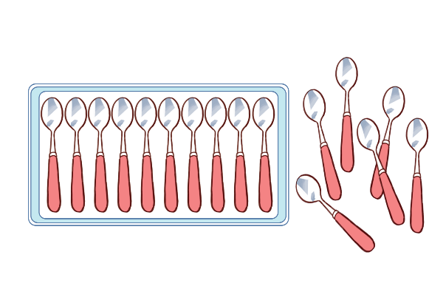
Mỗi loại có bao nhiêu?
b.
10
11
?
?
13
20
?
13
?
?
18
16
?

Slide 6
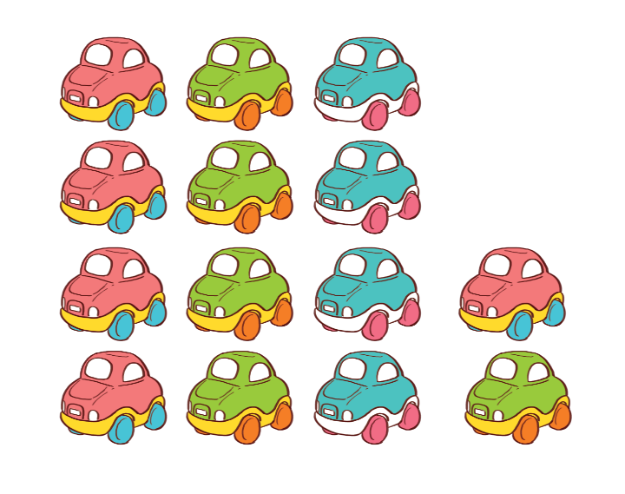
Đếm theo chục và đơn vị rồi nói kết quả.
a.
b.
Có bông hồng.
Có lá cờ.
?
?
c.
d.
Có ô tô đồ chơi.
Có chong chóng.
?
?

Slide 7
Đếm theo chục và đơn vị rồi nói kết quả.
a.
1 chục
5
Có
?
bông hồng.
mười lăm

Slide 8
Đếm theo chục và đơn vị rồi nói kết quả.
b.
Có
?
lá cờ.
mười bốn

Slide 9
Đếm theo chục và đơn vị rồi nói kết quả.
c.
Có
?
ô tô đồ chơi.
mười bốn

Slide 10
Đếm theo chục và đơn vị rồi nói kết quả.
d.
Có
?
chong chóng.
mười bảy

